Slide 1
库函数与递归

Slide 2
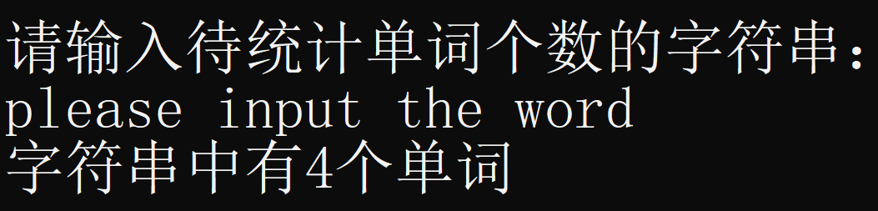
统计一行字符中 空格分隔的单词个数
#include<stdio.h>
#include<string.h>
int main() {
int i, num=0, word=0; char c;
gets(str); //please input the word
for(i=0; (c=str[i])!='\0'; i++)
if(c==' '||c=='\t') word=0;
//单词分隔符, word为0, 表示下次判定时, 新单词开始
else if(word==0) //0表示单词第一个字符, 计数, 后置1
{ word=1; num++; }
//++单词计数，置1表示以后同一单词，不用再计数
printf("\t字符串中有%d个单词", num);
}

Slide 3
随机数生成函数 rand()
C语言中，一般使用（stdlib.h中的）rand()函数来生成随机数，用法为：
int rand(void);
返回一个范围在0到RAND_MAX之间的伪随机数
void 表示不需要传递参数。rand() 会随机生成一个位于 0～RAND_MAX 之间的整数
RAND_MAX 是stdlib.h中的一个宏，它用来指明rand()所能返回的随机数的最大值
C语言标准并没有规定 RAND_MAX 的具体数值，只是规定它的值至少为 32767
实际编程中，也不需知道 RAND_MAX 的具体值，把它当做一个很大的数来对待即可
Notes:
本小节利用几个实例，结合C语言标准库中的一些常见库函数，介绍如何去求解实际应用中一些具体的数学问题，比如最常见的排序、查找等

Slide 4
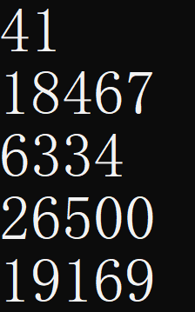
利用rand() 产生随机数
#include <stdio.h>
#include <stdlib.h>
int main() {
for (int i = 5,a; i > 0; i--) {
a = rand();
printf("%d\n", a);
}
return 0;
}
多次运行上述程序，观察现象

Slide 5

伪随机数和 种子
反复运行该程序，输出的结果都相同；为什么随机数并不随机？
实际上，rand() 函数产生的随机数是伪随机数，是根据一个数值按照某个公式推算出来的，这个数值我们称之为“种子”
现在的编译器，在第一次运行rand()时，若没有调用过srand()函数时，会默认给一个定值的种子
因此，根据公式推算出来的结果，也就是生成的随机数序列，就是固定的
线性同余法，LGC，
X即随机序列(可理解为rand()被调用时，每次一个，依序的
返回值)；X0开始值，常称为种子，显然种子不同，序列不
同；m，模；a，乘子；c，增量，也叫偏移量

Slide 6
使用srand()设置 随机数种子
可以通过 srand() 函数来重新“播种”，这样种子就会发生改变；需要说明的是，这是一个常用但非必须的改变种子的办法
srand()的用法为：
void srand(unsigned int seed);
它需要一个 unsigned int类型的参数
在实际开发中，我们可以用时间作为参数，只要每次播种的时间不同，那么生成的种子就不同，最终的随机数(序列)也就不同
或者简单地讲，调用srand()时，只要参数seed不同，则rand()产生的序列肯定不同（可参见稍后的示例，演示4-42）

Slide 7
使用time() 获取时间
使用time.h中的time()函数即可得到当前的时间（精确到秒），time()的用法为：
time_t time(time_t *seconds);
成功，则返回当前的秒数（自纪元起到当前时刻所经过的时间，以秒为单位）
如果函数参数seconds并非空指针的话，则此函数同时也会将返回值存到变量seconds中
实际应用中，方便起见，常使用空指针作为参数
常见使用方法，例如：
int sec = time((time_t *)NULL);
或更简单地： int sec = time(NULL);

Slide 8
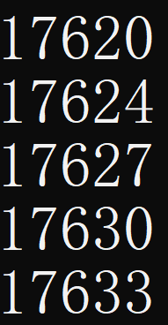
利用time()作为srand()参数 重新播种
#include <stdio.h>
#include <stdlib.h> //rand()函数
#include <time.h> //time()函数
#include <windows.h> //Sleep()函数
int main() {
int a;
for (int i = 5; i > 0; i--) {
srand((unsigned)time(NULL));
//重新设置随机数种子即重新播种
a = rand(); printf("%d\n", a);
Sleep(1000);//试试去掉这条语句会怎样？
}//试试加大循环次数会怎样？
}

Slide 9
获取一定范围内的 随机数
利用取模运算，可以将随机数限制在一定范围内
int a = rand() % 10;
//产生0～9的随机数，注意10会被整除
int a = rand() % 51 + 10; //产生10～60的随机数

Slide 10
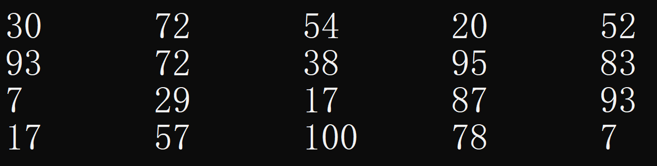
产生随机数的 典型程序
#include<stdio.h>
#include<stdlib.h>
#include<time.h>
int main() {
int a[20]={0},i,m=1,n=100;
srand(time(NULL)); //取当前时间作随机数种子
for(i=0;i<20;i++){
a[i]=rand()%(n-m+1)+m;
//产生[m,n]内的随机整数
printf("%d%c",a[i],(i+1)%5?'\t':'\n');
} //自行编写产生[0,1]之间随机浮点数的程序
}

Slide 11
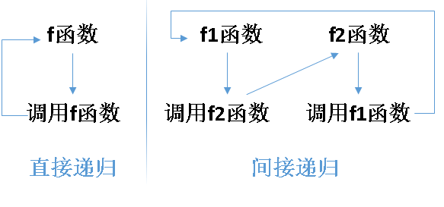
递归算法 函数的递归调用
递归，在计算机领域使用广泛，C语言里一种重要的算法
函数直接或间接地调用自身，就称为递归（recursive）调用
在递归调用中，调用函数又是被调用函数
执行递归函数将反复调用其自身
Notes:
就程序设计语言而言，毫不夸张地说，没有哪一本C语言的教材里不提递归这个概念
实现跟函数密不可分，所以放到本章来介绍（而不像其它算法那样，在第三章节里统一描述）

Slide 12
递归的基本形式
int f(int x) {
int y, z;
...
z = f(y);
return (2 * z);
}
请思考：这个例子能够正常运行吗？
如果没有限制，无止境地调用自己，不就陷入了可怕的死循环了么？
递归的核心：结束条件
当满足结束条件后，不再调用自身，停止递归

Slide 13
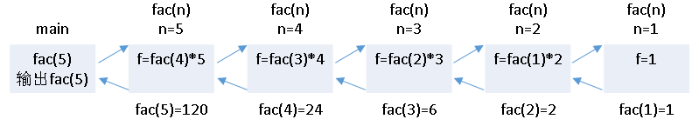
递归 求阶乘
int fac(int n){
int f;
if (n < 0){
printf("n<0,data error!");
return;
} //n不能小于0
if (n == 0 || n == 1) //n=0或,1时n!=1
f = 1; //递归终止条件
else
f = fac(n - 1) * n;
//n>1时，n!=n*(n-1)，即fac(n)=fac(n-1)*n
return f;
}//上图的流程真正看懂了，递归也就基本明白了

Slide 14
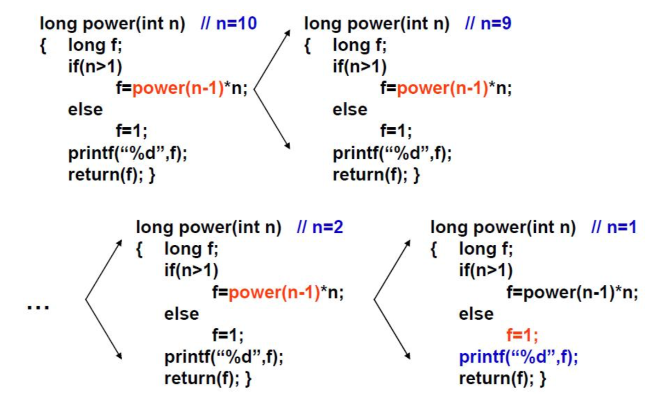
阶乘递归调用的详细过程分解

Slide 15
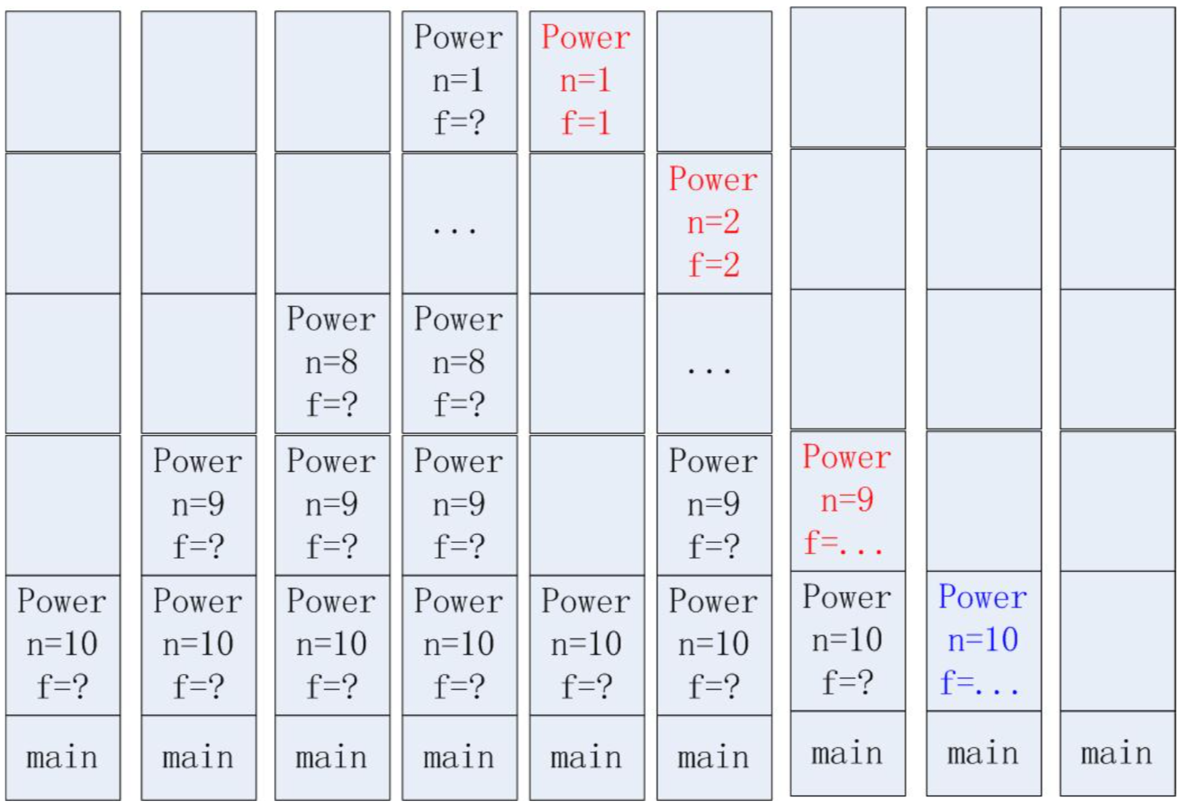
递归调用的栈情况

Slide 16
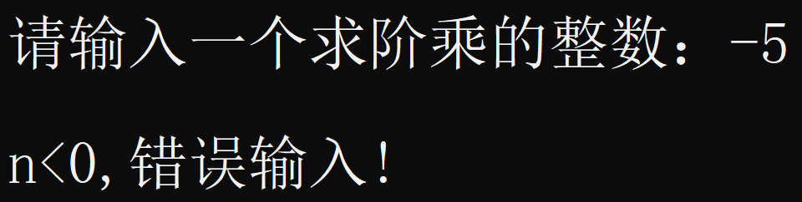
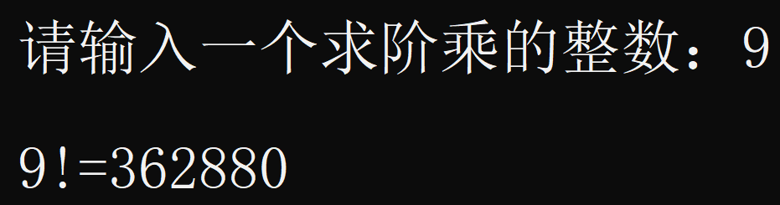
完整的用递归求n！
#include <stdio.h>
float fac(int n) {
float f;
if(n<0) {printf(“n<0,输入错误!”);return 0;}
else if(n==0|| n==1) f=1;
else f=fac(n-1)*n;
return f;
}
int main() {
int n; float y;
scanf("%d",&n); y=fac(n);
if (!y) return 0;
printf("%d!=%.0f",n,y); return 0;
}

Slide 17
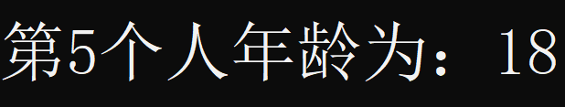
递归求年龄
问题的提出：5个人并排站着，每个人都比前一个大2岁，第一个人是10岁，求第5个人年龄？ 显然关系如下：
age(n)=10 (n=1)
age(n)=age(n-1)+2 (n>1)
int age(int n) {
int c;
if(n==1) c=10; //边界条件，奠基情形
else c=age(n-1)+2; //递归调用
return c; //返回过程
}
int main(){ printf("%d",age(5)); return 0；}
main函数
age(5)函数
age(4)函数
age(2)函数
age(1)函数
age(5)
输出age（5）
c=age(4)+2
c=age(3)+2
…
c=age(1)+2
c=10

Slide 18
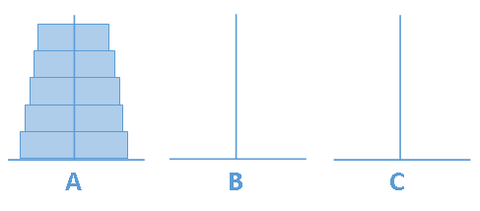
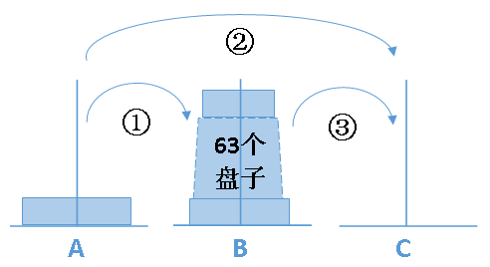
递归求解梵塔的移动
梵塔问题，又称汉诺塔问题（Hanoi）
问题的描述：古代有个梵塔，塔内有3个柱子A，B，C；开始时A柱上有64个盘子，大小不等，大的在下，小的在上；现要把这64个盘子从A柱移到C柱，但规定：每次只允许移动一个盘；且在移动过程中在3个柱子上都始终保持大盘在下，小盘在上；在移动过程中可以利用B柱
要求编程序输出移动盘子的步骤

Slide 19
问题分析
为将A柱上所有n个圆盘移至C柱，必然需要有一步将底部最大的圆盘从A移至C，而为此又必须先将最大圆盘上面的n-1个圆盘从A移至B，从而形成：最大圆盘之上没有其他圆盘，同时C柱上也没有圆盘的局面（此为移动最大圆盘必须形成的格局）
至此，可将最大圆盘从A移至C（这实际上就是一个奠基情形，可一步完成），显然接下去再也不需要移动这个最大圆盘了，因此可视为不存在（这个抽象理解也挺关键）
这时形成的局面（即最大圆盘就位后形成的格局）与初始局面（梵塔问题）非常相似，即：
B上有n-1个圆盘，A、C为空（无视最大圆盘），任务变成：将n-1个圆盘从B移至C（可用A作为临时存放柱）

Slide 20
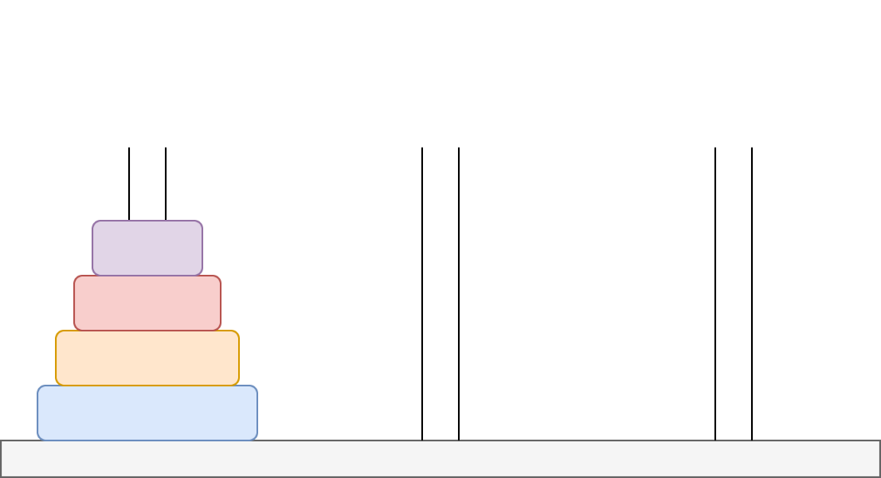
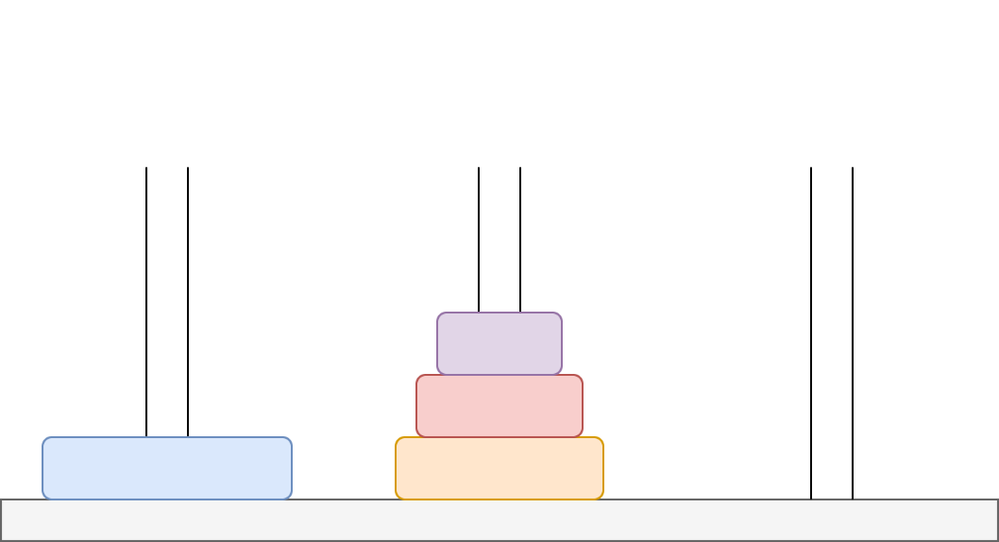
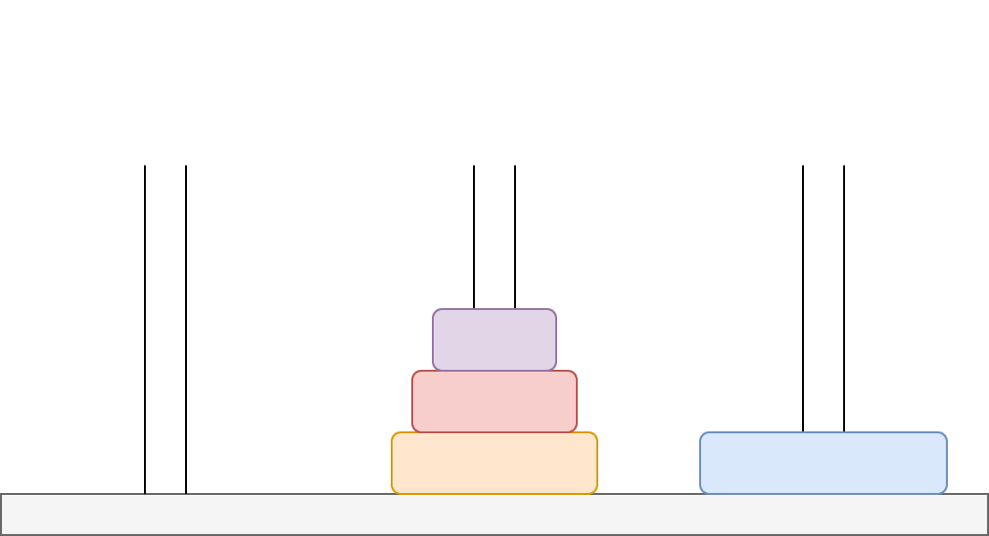
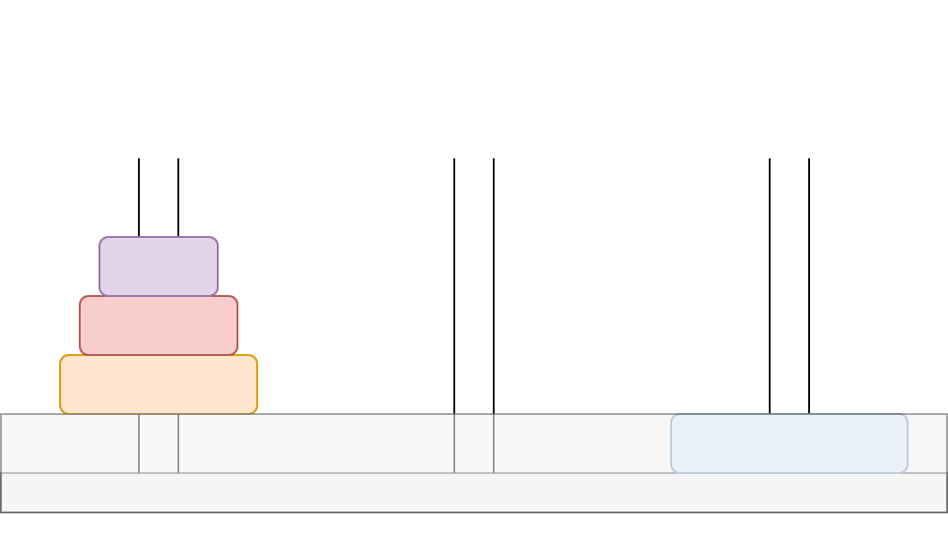
A B C
A B C
A B C
B A C

Slide 21
易见，其递归性质：一旦（当前i个圆盘中的）最大圆盘i到达目的地，剩下来的问题恰好又是初始梵塔问题，只不过问题规模变成了i-1，而且A、B柱的角色（每次）相互交换
据此，易得算法，可用伪代码表示
将n个圆盘从A移至C，以B为临时存放柱，分解为：
将n-1个圆盘从A移至B，以C为临时存放柱
将最大圆盘从A移至C（这是关键，即奠基情形，抽象为：在只有一个盘子，即n=1时，此时已满足移动条件，可以直接移动的情形）
将n-1个圆盘从B移至C，以A为临时存放柱

Slide 22
梵塔圆盘移动步骤的代码
int Hanoi (int n, char source, char destination, char temp){
//H的参数：n个盘子，从source到destination，通过temp中转
if (n == 1)//只有一个圆盘，直接移动，这是奠基情形
printf("%c->%c\n", source, destination);
else {
Hanoi (n - 1, source, temp, destination);
//先将n-1个圆盘从source移动到temp
Hanoi (1, source, destination, temp);
//再将1个盘子从source移动到destination
Hanoi (n - 1, temp, destination, source);
//最后将n-1个圆盘从temp移动到destination
}
}

Slide 23
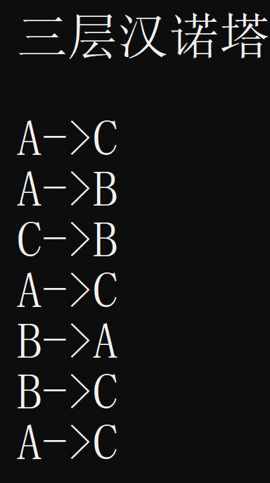
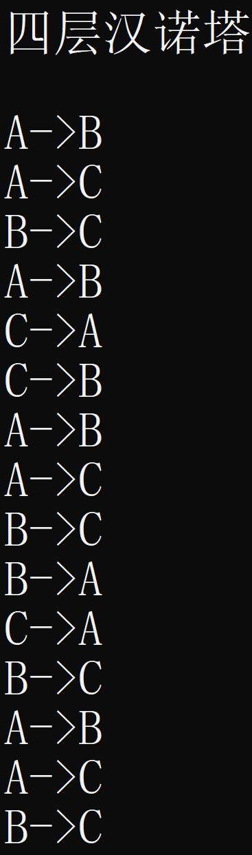
main函数中直接调用
int main() {
Hanoi (3, 'A', 'C', 'B'); } //求解三层汉诺塔

